Slide 1

模块分离概述
云袭培训专用
Vue项目架构优化系列课程
Notes:
讲解要点
1 目前公司项目 前端采用 Vue+各种UI+Webpack 开发 工具狠犀利 组件众多 官方对于各种业务逻辑的处理都支持的很到位
2 nodejs 的编译模式 是还没有大规模铺开的ES6新的规范方法得以支持
3 以上一系列处理措施搞下来 使得前端页面项目变得比以前容易的多的多
4 开发难度的下降使得水平差一些甚至是刚入门的开发者也能直接参与到我们的项目开发中来
5 这就导致了一种新的问题代码的现象 一大堆简易实现的代码堆叠在一起 使项目的后期维护工作依然繁杂无比
这里就需要我们进行一下代码工作中的改革
模块分离 和 编码规范

Slide 2
开发初衷
云袭培训专用
本课程意图描述一个细分而精致的项目结构
通过规范化流程分配各种功能并定义使用api
使每位参与的开发者都能尽量统一开发风格以及完美分享自己的成果
2
我要写XXXX
模块了…
插件
早写好了
3
基本样式早写好了
接口
早写好了
真好
我只关注我的逻辑就行了
Notes:
讲解要点
看一个项目的编码好坏的评判标准之一 -- 好入手 好维护
所以本次改革的目标 是
1 一眼就明了 代码经过验证很可靠 明了并不是说代码写的炒鸡好 重点是注释足够
2 想加载就加载 想去掉就去掉
3 相同的功能 相同的流程 相同的校验方式 相同的起名定义 等等 想抄就吵

Slide 3
开发目标
云袭培训专用
1
结构清晰，高度可靠
2
维护便捷，随时装卸
3
借鉴方便，快速迭代
Notes:
讲解要点
看一个项目的编码好坏的评判标准之一 -- 好入手 好维护
所以本次改革的目标 是
1 一眼就明了 代码经过验证很可靠 明了并不是说代码写的炒鸡好 重点是注释足够
2 想加载就加载 想去掉就去掉
3 相同的功能 相同的流程 相同的校验方式 相同的起名定义 等等 想抄就吵

Slide 4
模块划分（仅供参考,请根据情况删减）
云袭培训专用
业务页面
插件模块
接口模块
公共样式模块
状态模块
公共方法模块
路由模块
全局控制模块
Notes:
页面模块
负责
- 首页/登录注册/各种业务页面
接口模块
负责
- 增删改查逻辑相关的对接
- 剥离接口的开发与业务页面的开发
- 统一解决数据格式不一致性
插件模块
负责
- 所有懒加载插件的即时声明
- 所有懒加载插件的统一配置
路由模块
负责
- 方便简易的管理所有业务页面
- 任何业务页面的跳转鉴权
- 树形目录的节点管理
- 为各种需要路由信息的组件提供信息 如面包屑/历史标签/title管理 等
状态模块
负责
- 系统操作 如切换语言/切换主题
- 登陆管理员的各种操作
- 各种组件的通信管理
公共样式模块
负责
- 登录注册主页等单独样式
- UI框架复写样式
- 特殊的常用样式 指一些漂亮的小技巧
公共方法模块
负责
- UI框架的常用操作 如错误提示/信息确认/保存url参数等
- 常用的js操作 均有对应的单元测试检验
全局控制模块
负责
- 负责如 短信发送间隔时间/console开关/错误信息收集上报 等全局参数

Slide 5
云袭培训专用
模块分离四要素
更低耦合
1
代码集中
2
各司其职
3
层级明确
4
Notes:
1 哪个模块都可以轻易被加入或者代替或者取消
2 相同的代码堆在一起
3 达成一种 遇到某个问题直觉就能判断出是哪个模块搞的鬼
4 大人物负责大方向 小人物负责小细节

Slide 6
模块分离-更低耦合
云袭培训专用
PART 01
Notes:
哪个模块都可以轻易被加入或者代替或者取消
高内聚低耦合，软件工程中的概念
专业名词 低耦合度

Slide 7

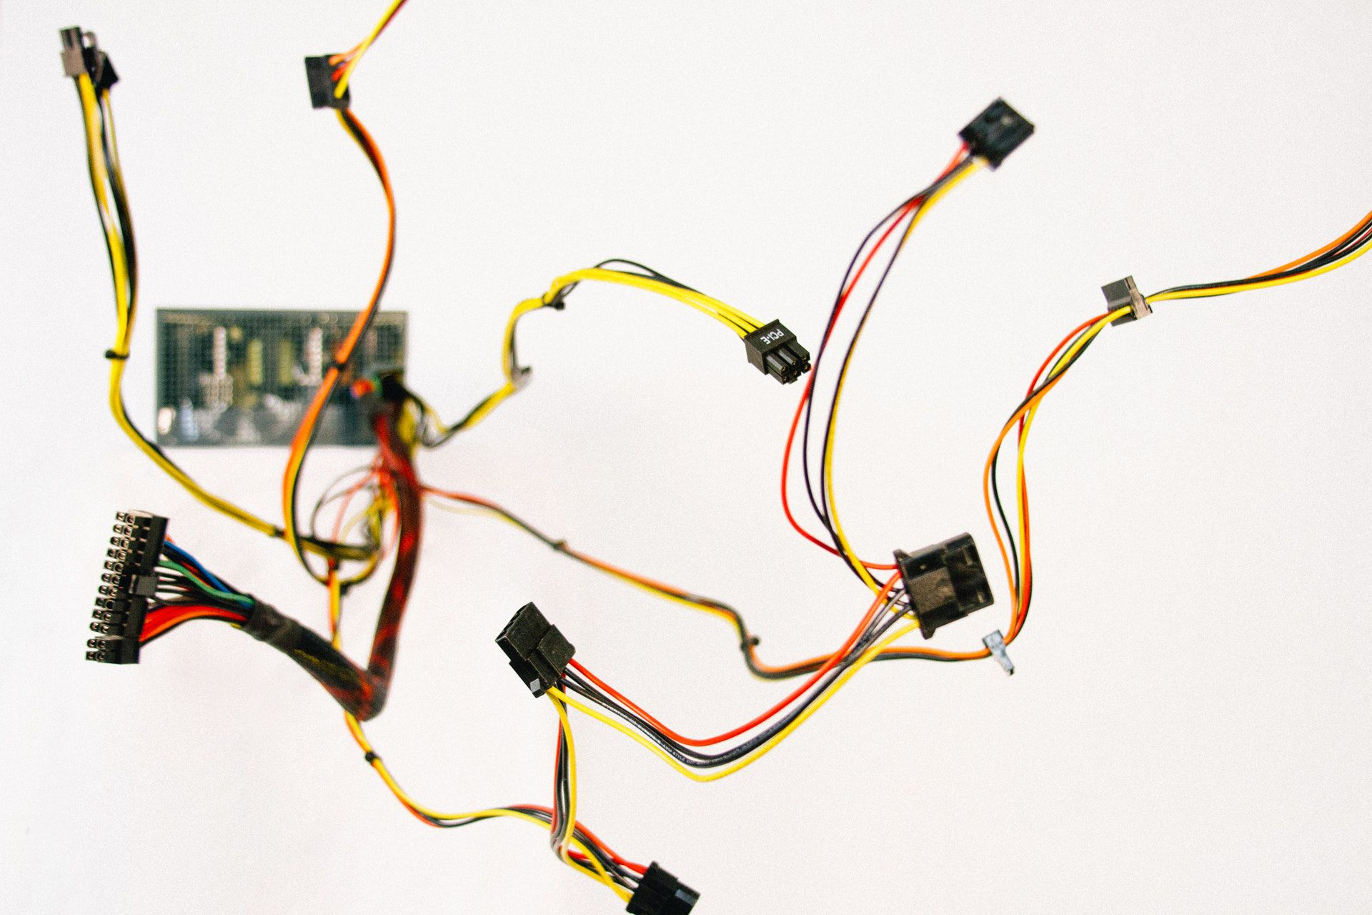
云袭培训专用
耦合度
指模块间的依赖关系，包括：
控制关系
调用关系
数据传递关系
模块间联系越多，其耦合性越强，同时表明其独立性越差
Notes:
耦合度就好比两个人的对对方的需求程度。
如果两个人相互需求很高的话，这两个人就很难离开彼此。独立性差。即耦合度高。
两个人都能独立工作，对对方的需求比较低，不需要对方的帮助也可以完成工作。关联度比较低，耦合度低。
更简单说的说就是，相互之间的联系是否紧密。
紧密耦合的系统在开发阶段有以下的缺点：
一个模块的修改会产生涟漪效应，其他模块也需随之修改。
由于模块之间的相依性，模块的组合会需要更多的精力及时间。
由于一个模块有许多的相依模块，模块的可复用性低。

Slide 8

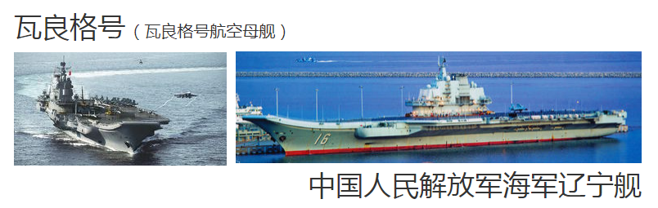
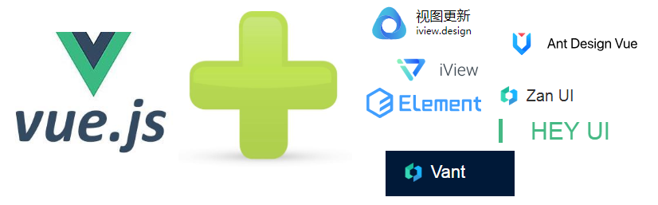
云袭培训专用
这样做
UI框架和项目的依赖
使低耦合达到新境界
提取内容，形成标准，形不似而神似，零件结构互通互用，换个皮肤还是我~
Vue作为核心
其配套UI框架可任选iview或element或vux!!!
Notes:
如果我们可以搞的有声有色
那么这一套后台项目代码就可以 适配多种项目 element iview vux want
就像
1988年11月25日，前苏联建造了“瓦良格”号航母。
2012年9月25日，“瓦良格”号航母交接入列，命名为“辽宁号”

Slide 9
模块划分（还记得我吧）
云袭培训专用
可变
套用
业务页面
插件模块
套用
套用
接口模块
公共样式模块
套用
可变
状态模块
公共方法模块
套用
套用
路由模块
全局控制模块
Notes:
页面模块
负责
- 首页/登录注册/各种业务页面
接口模块
负责
- 增删改查逻辑相关的对接
- 剥离接口的开发与业务页面的开发
- 统一解决数据格式不一致性
插件模块
负责
- 所有懒加载插件的即时声明
- 所有懒加载插件的统一配置
路由模块
负责
- 方便简易的管理所有业务页面
- 任何业务页面的跳转鉴权
- 树形目录的节点管理
- 为各种需要路由信息的组件提供信息 如面包屑/历史标签/title管理 等
状态模块
负责
- 系统操作 如切换语言/切换主题
- 登陆管理员的各种操作
- 各种组件的通信管理
公共样式模块
负责
- 登录注册主页等单独样式
- UI框架复写样式
- 特殊的常用样式 指一些漂亮的小技巧
公共方法模块
负责
- UI框架的常用操作 如错误提示/信息确认/保存url参数等
- 常用的js操作 均有对应的单元测试检验
全局控制模块
负责
- 负责如 短信发送间隔时间/console开关/错误信息收集上报 等全局参数

Slide 10
模块分离-代码集中
云袭培训专用
PART 02

Slide 11
代码集中重点表现 – 共性抽取
云袭培训专用
每个页面内容相似但是一点没有关联
(非针对任何项目)
我们可以看到 接口a被编写了三遍
(也许你可以说复制粘贴不费啥事情啊 淡定)
接口a三遍 ,方法x被声明了三处…
但是 代码是可运行的…
单一页面看是没啥毛病的 像这样在左边一列
看起来就别扭了
如果：
方法x是错误的 接口a少了一个参数
那该怎么办 ----(全局搜代码…)
读取接口a
读取接口b
声明方法x
使用方法x
页面提示’OK’
页面A
读取接口a
读取接口c
声明方法x
使用方法x
页面提示’OK’
页面B
读取接口a
读取接口d
声明方法y
使用方法x
页面提示’OK’
页面C
Notes:
耦合度就好比两个人的对对方的需求程度。
如果两个人相互需求很高的话，这两个人就很难离开彼此。独立性差。即耦合度高。
两个人都能独立工作，对对方的需求比较低，不需要对方的帮助也可以完成工作。关联度比较低，耦合度低。
更简单说的说就是，相互之间的联系是否紧密。
紧密耦合的系统在开发阶段有以下的缺点：
一个模块的修改会产生涟漪效应，其他模块也需随之修改。
由于模块之间的相依性，模块的组合会需要更多的精力及时间。
由于一个模块有许多的相依模块，模块的可复用性低。

Slide 12
代码集中重点表现 – 共性抽取
云袭培训专用
每个页面都使用两个商家的商品
工作量会小很多
简单的抽取
页面A
读取接口$api.a
读取接口 $api.b
使用方法 $util.x
$util.ok
公共方法模块
读取接口$api.a
读取接口 $api.c
使用方法 $util.x
$util.ok
页面B
接口模块
读取接口$api.a
读取接口 $api.d
使用方法 $util.x
$util.ok
在此基础上可以玩出更多花样
-- 挂载vue核心 (this.$api.xxx 和 this.$util.xxx)
-- 接口提前处理数据格式
-- 接口负责转换前端参数为后台要求格式
-- 提示信息框统一换样式
页面C
Notes:
耦合度就好比两个人的对对方的需求程度。
如果两个人相互需求很高的话，这两个人就很难离开彼此。独立性差。即耦合度高。
两个人都能独立工作，对对方的需求比较低，不需要对方的帮助也可以完成工作。关联度比较低，耦合度低。
更简单说的说就是，相互之间的联系是否紧密。
紧密耦合的系统在开发阶段有以下的缺点：
一个模块的修改会产生涟漪效应，其他模块也需随之修改。
由于模块之间的相依性，模块的组合会需要更多的精力及时间。
由于一个模块有许多的相依模块，模块的可复用性低。

Slide 13

代码集中优势之一
云袭培训专用
木“朽”于林，风必摧之
方便互相借鉴评审
错误代码一目了然
逻辑处理去劣存精
找出图中不是兔子的生物，是不是比12306的验证码简单多了？
Notes:
如图 如果相同内容的代码集中在了一起 那么评审工作就炒鸡的一目了然了
如果 我要做一个梯子 在家找锤子电钻 找说明书 找木材 判断合不合适
为啥不考虑一下 去木材市场做 那里有老师傅 还有现成的梯子供参考 更爽的是去木材市场做个梯子的活完全可以外包给别人

Slide 14
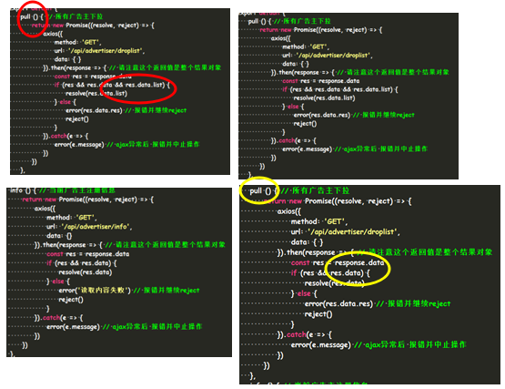
代码集中优势之一
云袭培训专用
代码体现 ($api 接口模块)
都是下拉数据 为啥黄框你这么特殊
错在哪里了 自己比对一下就知道了
我写的好 你抄我的
你写的好 我抄你的
Notes:
如图 如果相同内容的代码集中在了一起 那么评审工作就炒鸡的一目了然了
如果 我要做一个梯子 在家找锤子电钻 找说明书 找木材 判断合不合适
为啥不考虑一下 去木材市场做 那里有老师傅 还有现成的梯子供参考 更爽的是去木材市场做个梯子的活完全可以外包给别人

Slide 15
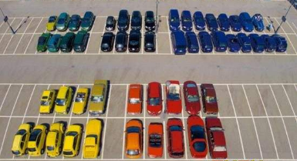
代码集中优势之二
云袭培训专用
前人栽树，后人乘凉
相似逻辑即拿即用
后续开发自觉分类
批量转场方便快捷
更重要的是，不会逼死某些强迫症患者......
Notes:
我有强迫症
我的代码条理分明
后来的你即便没有强迫症
你能忍心破坏我这完美的队形?

Slide 16
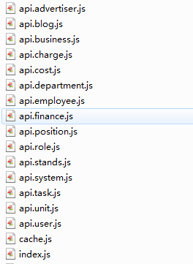
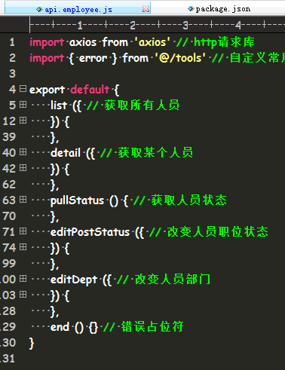
代码集中优势之二
云袭培训专用
项目代码体现 - 接口模块
某个实体的增删改查
前端定义接口，可写入注释
数据转换直接完成
Notes:
我有强迫症
我的代码条理分明
后来的你即便没有强迫症
你能忍心破坏我这完美的队形?

Slide 17
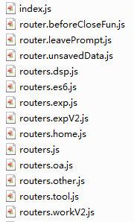
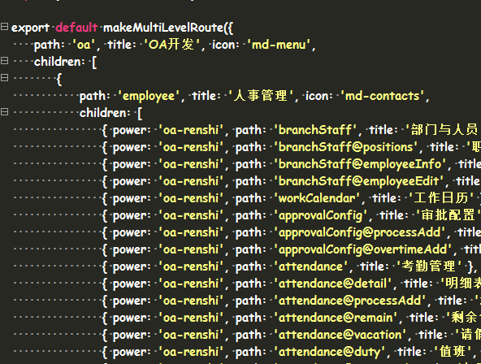
代码集中优势之二
云袭培训专用
图中 power为权限控制,path中的@符号代表层级关系 其涉及的控制逻辑请自行查看资料库
项目代码体现 – 路由模块
某个一级节点下的所有路由定义
所有重复内容均抽取出来 只保留关键信息
权限 层级关系均在这里表达
Notes:
我有强迫症
我的代码条理分明
后来的你即便没有强迫症
你能忍心破坏我这完美的队形?

Slide 18
模块分离-各司其职
云袭培训专用
PART 03

Slide 19
出自《韩非子·扬权》：使鸡司夜，令狸执鼠，皆用其能，上乃无事。
云袭培训专用
各司其职：指各自负责掌握自己的职责，做好所承担的工作。
Notes:
大白话就是 各干各的

Slide 20
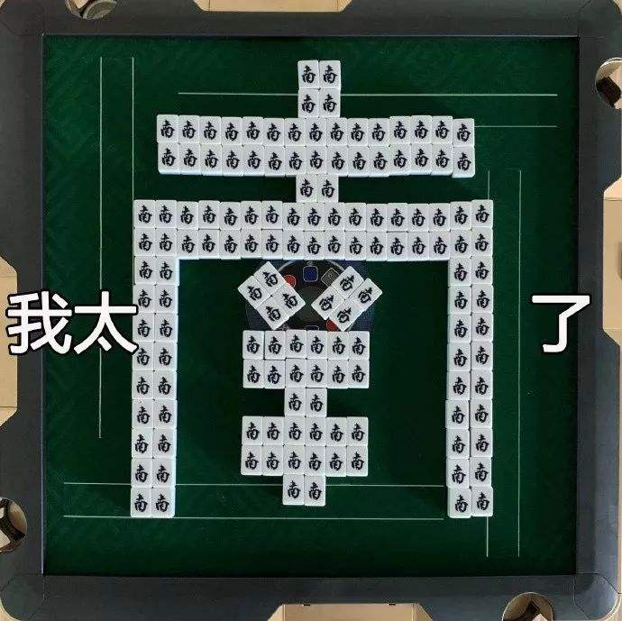
云袭培训专用
在一个自然蜂巢中
蜂后负责繁育族群；
雄峰负责照看幼虫；
工蜂负责筑巢采蜜；
而如果你非要这么安排：
蜂后——照看幼虫
（于是幼虫就全被蜂后当零食吃了）
雄峰——筑巢采蜜
（被隔壁蜂巢的工蜂打的鼻青脸肿）
工峰——繁育族群
（？？？，臣妾做不到啊......）
而在我们的项目中，如果：
本该路由模块负责的跳转变化却都堆在状态模块；
本该路由模块负责的鉴权却声明watch在main.js
本该接口模块负责的参数转换下放到各个业务逻辑页面
Notes:
术业有专攻

Slide 21
云袭培训专用
开始
Main.js
加载vue
加载UI
初始化界面
准备父容器
显示A页面
本该路由模块负责的跳转变化却都堆在状态模块；
本该路由模块负责的鉴权却声明watch在main.js
本该接口模块负责的参数转换下放到各个业务逻辑页面
读接口
处理数据
展示
切换页面的时候叫我
跳转
状态管理
显示B页面
切换页面的逻辑
读接口
处理数据
展示
基本vue流程
Notes:
术业有专攻

Slide 22
云袭培训专用
接口管理
读接口并处理数据
开始
Main.js
加载vue
加载UI
加载路由模块
加载状态模块
加载接口模块
初始化界面
觉得哪里有问题就去哪个模块检查问题
流程单一化后 错误能更早的复现出来
注释也可以分门别类的大量标注了
读接口
处理数据
展示
准备父容器
状态管理
各种状态
显示A页面
读接口展示
路由管理
各种状态
跳转
切换页面的逻辑
显示B页面
读接口展示
基本vue流程
Notes:
术业有专攻

Slide 23



云袭培训专用
梯子一节坏了,得整体检查
楼梯一节坏了,单换掉即可
Notes:
1 混合逻辑的代码就像是一个梯子 联系紧密 一节出问题 都得捋一遍
2 拆分逻辑的代码就像是一段楼梯 那里坏了修哪里 不用担心影响其他模块

Slide 24
模块划分（还记得我吧）
云袭培训专用
业务页面
插件模块
哪个插件有问题了
修复或者换掉
哪个接口不用了
删掉即可
好的样式
总会有用的
接口模块
公共样式模块
哪个状态不用了
删掉即可
依赖Ui的常用代码都在这里
状态模块
公共方法模块
哪个路由不用了
删掉即可
路由模块
全局控制模块
Notes:
页面模块
负责
- 首页/登录注册/各种业务页面
接口模块
负责
- 增删改查逻辑相关的对接
- 剥离接口的开发与业务页面的开发
- 统一解决数据格式不一致性
插件模块
负责
- 所有懒加载插件的即时声明
- 所有懒加载插件的统一配置
路由模块
负责
- 方便简易的管理所有业务页面
- 任何业务页面的跳转鉴权
- 树形目录的节点管理
- 为各种需要路由信息的组件提供信息 如面包屑/历史标签/title管理 等
状态模块
负责
- 系统操作 如切换语言/切换主题
- 登陆管理员的各种操作
- 各种组件的通信管理
公共样式模块
负责
- 登录注册主页等单独样式
- UI框架复写样式
- 特殊的常用样式 指一些漂亮的小技巧
公共方法模块
负责
- UI框架的常用操作 如错误提示/信息确认/保存url参数等
- 常用的js操作 均有对应的单元测试检验
全局控制模块
负责
- 负责如 短信发送间隔时间/console开关/错误信息收集上报 等全局参数

Slide 25
模块分离-层级明确
云袭培训专用
PART 04

Slide 26
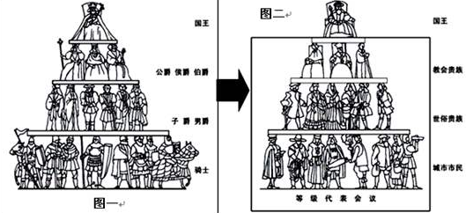
云袭培训专用
自古以来 等级制度就一直存在 每个当权者都会把自己的责任和权力看成自己神圣的一部分，欧洲在古罗马，有贵族、骑士、平民和奴隶等级；印度的种姓制度也将人们划分为婆罗门、刹帝利、吠舍和首陀罗4个阶级。
Notes:
代码这里 讲究的不是权利 是责任

Slide 27

云袭培训专用
举手之劳
与
“举手...”之劳
洋葱头妖怪要盖房子 他个头大能力强
但是他懒 不干活 硬是要求小弟们吭哧吭哧的干活
重复劳动不说 干的好不好 直到有个小弟说到
-- 老大，这事儿您抬抬手就搞定了，我们这搞得很累的......
Notes:
一群妖怪盖房子
洋葱头妖怪头领因为长的高大, 一只手就能搞定了盖房子的事情,
但是他懒他不干 于是所有他手下的洋葱头小喽啰每人拿一块砖头哼哧哼哧的盖房子

Slide 28
云袭培训专用
层级制度在项目中的表现
(非针对任何项目)
我们可以看到三个页面 除了
1 页面内容不同
2 私有逻辑不同
3 js引入可能不同
之外 其他的都一毛一样啊……
搞过vue路由的人都是知道的
路由如果要生效 肯定是有一个
根路由或者叫根容器等的一个div
既然叫根容器
是不是应该做个根应该干的事情
可惜没有 根容器页面只声明了 router-view
样式声明
标题header
页面标题’我是一队的’
页面内容’我叫页面A’
Js引入声明
私有逻辑
页面A
样式声明
标题header
页面标题’我是一队的’
页面内容’我叫页面B’
Js引入声明
私有逻辑
页面B
样式声明
标题header
页面标题’我是一队的’
页面内容’我叫页面C’
Js引入声明
私有逻辑
页面C
Notes:
耦合度就好比两个人的对对方的需求程度。
如果两个人相互需求很高的话，这两个人就很难离开彼此。独立性差。即耦合度高。
两个人都能独立工作，对对方的需求比较低，不需要对方的帮助也可以完成工作。关联度比较低，耦合度低。
更简单说的说就是，相互之间的联系是否紧密。
紧密耦合的系统在开发阶段有以下的缺点：
一个模块的修改会产生涟漪效应，其他模块也需随之修改。
由于模块之间的相依性，模块的组合会需要更多的精力及时间。
由于一个模块有许多的相依模块，模块的可复用性低。

Slide 29
云袭培训专用
层级制度更好的设置
请参考
Header组件
页面内容’我叫页面A’
Plugins
私有逻辑
页面A
根节点
样式声明
Header组件
页面内容’我叫页面B’
Plugins
私有逻辑
Header组件
页面B
标题header
页面标题’我是一队的’
页面C
Header组件
页面内容’我叫页面C’
Plugins
私有逻辑
Plugins模块
Js引入声明
三个页面可以在文件起名/路由起名上做点手脚代表他们是兄弟元素
Notes:
耦合度就好比两个人的对对方的需求程度。
如果两个人相互需求很高的话，这两个人就很难离开彼此。独立性差。即耦合度高。
两个人都能独立工作，对对方的需求比较低，不需要对方的帮助也可以完成工作。关联度比较低，耦合度低。
更简单说的说就是，相互之间的联系是否紧密。
紧密耦合的系统在开发阶段有以下的缺点：
一个模块的修改会产生涟漪效应，其他模块也需随之修改。
由于模块之间的相依性，模块的组合会需要更多的精力及时间。
由于一个模块有许多的相依模块，模块的可复用性低。

Slide 30
虽说不想当将军的士兵不是好士兵， 但如果随意让士兵去制定战略不顾大局，那将军必定无人可用， 其城破国灭的结局必不远矣
云袭培训专用
BAD
GOOD
vue/iview 全局配置声明在每个业务页面内
一级结构可以做到的 不派分任务到下级
全局样式声明在各种结构内
小业务需要的新请求 不声明加载全局
非常用组件声明在全局配置中
组件的引入和配置都清晰标记在插件模块
ajax传参和结果的解析 随用随处理
ajax传参和返回提前在接口模块处理好
特殊逻辑计算方法随用随声明
特殊逻辑方法独立于代码之外
如果存在复用情况 归集到公共方法模块

Slide 31
云袭培训专用
我们的开发目标是什么？
高度可靠；维护便捷，随时装卸；快速迭代
课程回顾
模块分离可以怎样进行划分？
页面模块；接口模块；插件模块；路由模块；
状态模块；公共样式模块；公共方法模块；全局控制模块
模块分离的要素有哪些？各自的含义是什么？
更低耦合；代码集中；各司其职；层级分明；

Slide 32
感谢聆听
云袭培训专用

